Slide 1
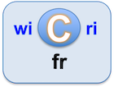
Analyser et écrire la science multidisciplinaire,
dans un réseau d’hypertextes sémantiques avec Dilib et Wicri

Slide 2
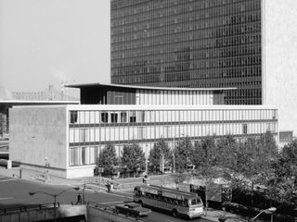
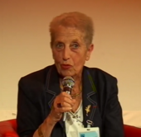
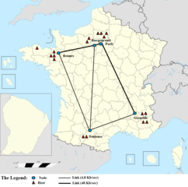
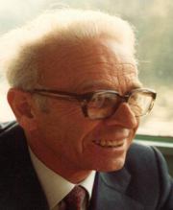
1977
Pascal
Mistral
Iris 80
Cyclades
1991 Pascal en SGML/Xml
« L’ingénieur, le physicien se trouvent souvent devant les problèmes que les mathématiciens classiques n’ont pas pu résoudre. […] Il est alors indispensable que l’ingénieur, le physicien et tous ceux qui s’occupent de mathématiques appliquées, soient capables de se dégager du complexe inhibitif de rigueur que leur a imposé leur éducation, et qu’ils osent se lancer à l’aventure : la vérification expérimentale sera là pour leur crier casse-cou le cas échéant. »
C’est la même chose avec la science basée sur l’exploration des connaissances

Slide 3
L’information scientifique en France
1665 - Journal des Sçavants
1746 – Encyclopédie Diderot et d’Alembert
150 collaborateurs, 35 volumes
1750 – Histoire naturelle Buffon
20 principaux collaborateurs; 44 volumes (dont post-mortem)
Œuvre composite (inventaire, articles de synthèse, comparaisons anatomiques…)
1960 – le Trésor de la Langue Française,
Dictionnaire réalisé avec des mécanismes d’Intelligence Artificielle (groupes binaires)
80 ingénieurs sur 40 ans
1971 – Pascal => Pascaline 500.000 références par an => Cyclades/Mistral
1988 : CDST + CDSH => Inist + coopérations : plus de 500 agents
1993 -> 2015 démantèlement progressif (TLF+Pascal+Francis)
2024 - Personnels affectés à la production d’information scientifique pour l’IA :
ZERO

Slide 4
Dans le Monde (chiffres très très partiels)
USA : National Library of Medicine
1990 - même profil que l’INIST : 500.000 analyses /an (400 personnes)
2024 – 750 personnes , 4000 contacts, 1.000.000 analyses par an !!!
Chaque notice = indexation assistée + 3 interventions humaines
USA : Wikimedia Foundation (Wikipédia + …)
750 permanents à San Francisco, CA : 225 millions de dollars
filiale commerciale => Google
USA :
OCLC (WorldCat) :1.200 p.
ACS (American Chemical Society) : 2.000 p. // ACM ? // IEEE 1.000
Clarivate (WoS) 11.600 p.
Total entre 15.000 p. et 25.000 p.
Allemagne : FIZ : 330 personnes + ???
Russie : VINITI : 800 personnes, 12.000.000 analyses par/an…

Slide 5
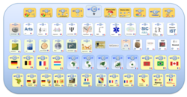
Démonstrateur Wicri : Ecrire la science vivante en numérique Chaque discipline peut développer son approche
Un wiki par grand sujet
Activité et édition scientifique
Contributions transparentes (pas d’anonymat)
Pilotage (ligne éditoriale) par comités scientifiques
Contenus diversifiées
Articles de recherche en hypertexte
Ouvrages anciens réédités en données de la recherche.
Extraits de dictionnaires, encyclopédie réédités
Articles encyclopédiques
Ontologies liées aux données
Références bibliographiques sélectionnées (Pascal..)
Un réseau
Mutualisation des modèles, modules, catégorie
Notion de wiki de référence
Maintenance assistée par des robots
Démonstrateur : 150 wikis
Moteur de Wikipédia…
Commons 150.000.00 pages
Modèles, modules…
Catégories
API ouverte…
Démonstration Wicri/Musique
Partitions musicales
Interaction de dictionnaires

Slide 6
Structurer la connaissance avec des liens sémantiques dans les modèles…
A pour auteur de livret
sur un livret de
[[A pour auteur de livret::Lorenzo da Ponte]].
Semantic MediaWiki :
Constructions sémantiques
dans une approche RDF
Organisation SGBD
incrémentale
{{#ask:[[a pour auteur de livret::{{PAGENAME}}]]
| format=ul| ?A pour compositeur=compositeur :

Slide 7
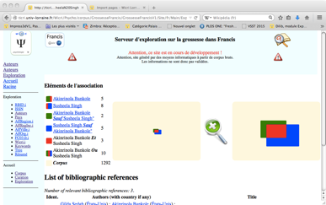
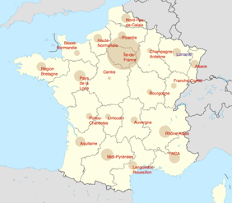
DILIB - ISTEX – 150 serveurs d’exploration
XML/TEI
PHP
TEI, Pascal
<idx>
<k>Salieri</k>
<f>2</f>
<l>
<e>001230</e>
<e>002345</e>
</l>
</idx>
{{Explor plateforme MozartV1/Carte France|taille=400}}
Démonstration COVID
25 serveurs d’exploration
Procédure rapide sur PubMed

Slide 8
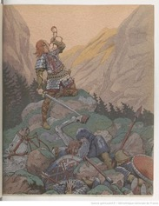
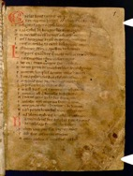
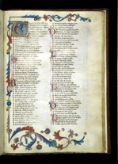
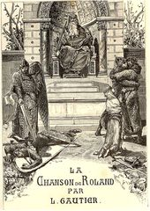
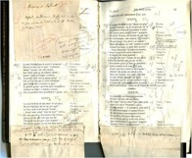
La Chanson de Roland un gigantesque hypertexte
Mouvements
Feuillets
Chapitres
Partitions
musicales
V.
Laisses
F.
Pages
Mots
L.
L.
Vers
Notes
V.
Encyclopédie
De la Chanson de Roland
V.
Termes
T.

Slide 9
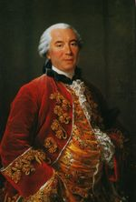
Conclusion inspirée par Buffon…
Buffon : une Histoire naturelle aux multiples aspects
Données de la recherche : Inventaire du Cabinet du Roi
Articles anatomiques de Daubenton
Articles descriptifs et scientifiques => pour le Roi (et ses sujets)
Articles de synthèse (épistémologie…)
Un homme des lumières : de Newton à Archimède via Pline l’Ancien
Wicri : 150 wikis gérés par un seul ETP permanent
41.000/210.000 pages, 610.000 interventions…
Objectif stratégique : refaire de la France un acteur mondial :
500 ingénieurs, profil siècle des lumières (excellence thématique et numérique IA)
X fois 1000 wikis ???
Retombées multiples dans les SHS ou sciences guidées par l’observation
Exemple : les Histoires naturelles en réseau hypertexte
Voir les démonstrations
Merci aux équipes de l’INIST pour leur soutien logistique
Merci pour votre écoute, vos questions, vos visites…

